Slide 1


МЕРЕЖЕВІ ІНФОРМАЦІЙНІ ТЕХНОЛОГІЇ ЯК ЗАСІБ ІННОВАЦІЙНИХ ЗМІН В АКАДЕМІЧНИХ БІБЛІОТЕКАХ
ІV Міжнародна науково-практичну конференція
“Бібліотека університету на новому етапі розвитку
соціальних комунікацій”
Говоруха Володимир Борисович
Семенова Лариса Анатоліївна
Семенова Людмила Анатоліївна
Дніпро 2019

Slide 2

Глобальна інформатизація, стрімкий розвиток комунікаційних технологій, міжнародний рух за відкритість інформації та знань, зміна стереотипів мислення сучасної молоді – усе це вимагає суттєвих змін в освітній та бібліотечній інфраструктурі.

Slide 3

Комп’ютерні інформаційні технології завдяки гнучкості, мобільності й зручності здатні задовольнити будь-які потреби сучасних користувачів освітніх мереж.

Slide 4
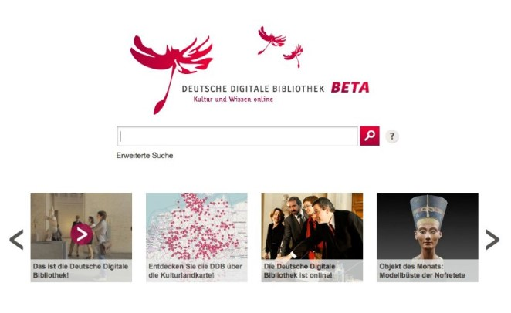


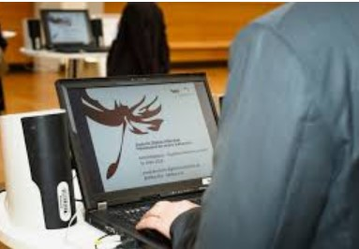
Створення та розвиток онлайн-бібліотек дозволяє користувачам у режимі реального часу читати наукові статті, дивитися фільми, знайомитися із зібраннями музеїв.

Slide 5



Основна сфера використання мережевих технологій – це дистанційне навчання, популярність якого постійно зростає. Споживачі освітніх послуг усе частіше обирають дистанційне прослуховування лекцій та навчання на онлайн-курсах замість відвідування навчального закладу. За допомогою мобільних інформаційних технологій здійснюється процес викладання й атестації знань учнів.

Slide 6
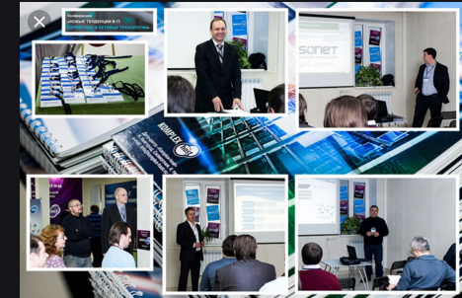

Дистанційні технології поширюються на різні сфери
суспільного життя, бо їх використання для підвищення
кваліфікації працівників задовольняють як самих
працівників підприємств або бізнес-компаній,
так і роботодавців.

Slide 7
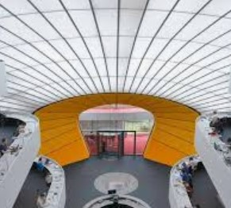

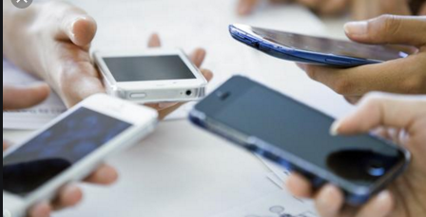
Ера цифрових носіїв інформації, мереж Інтернету й віртуальної реальності вимагає від бібліотечних закладів інноваційних змін. Медійна грамотність працівників бібліотеки, широке використання сучасних мобільних технологій позитивно впливають на різні сфери бібліотечної діяльності.

Slide 8


Аналіз досвіду роботи НТБ ДНУЗТ дозволяє переконатися в інноваційних змінах у діяльності бібліотечного закладу завдяки впровадженню новітніх технологій. Оновлений веб-сайт бібліотеки надав змогу користувачам отримувати інформаційні послуги за межами закладу за допомогою мобільних пристроїв.

Slide 9
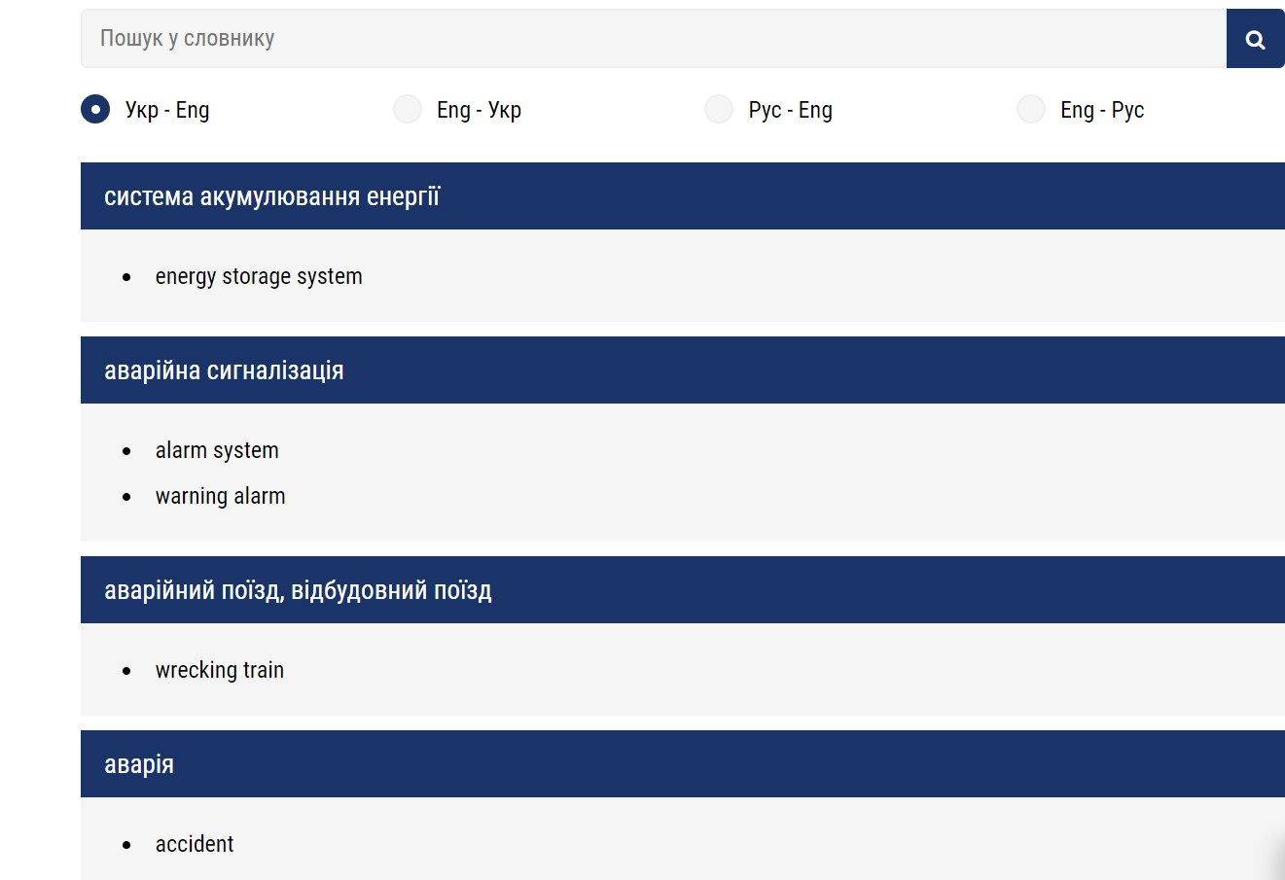
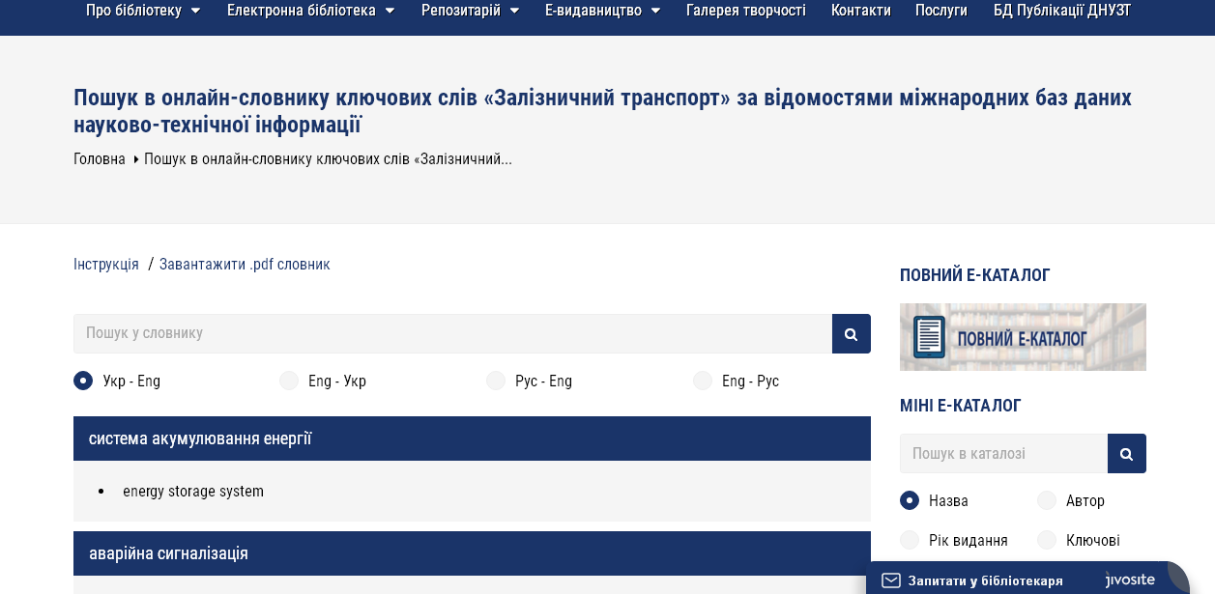
Електронний словник ключових слів на веб-сайті НТБ

Slide 10
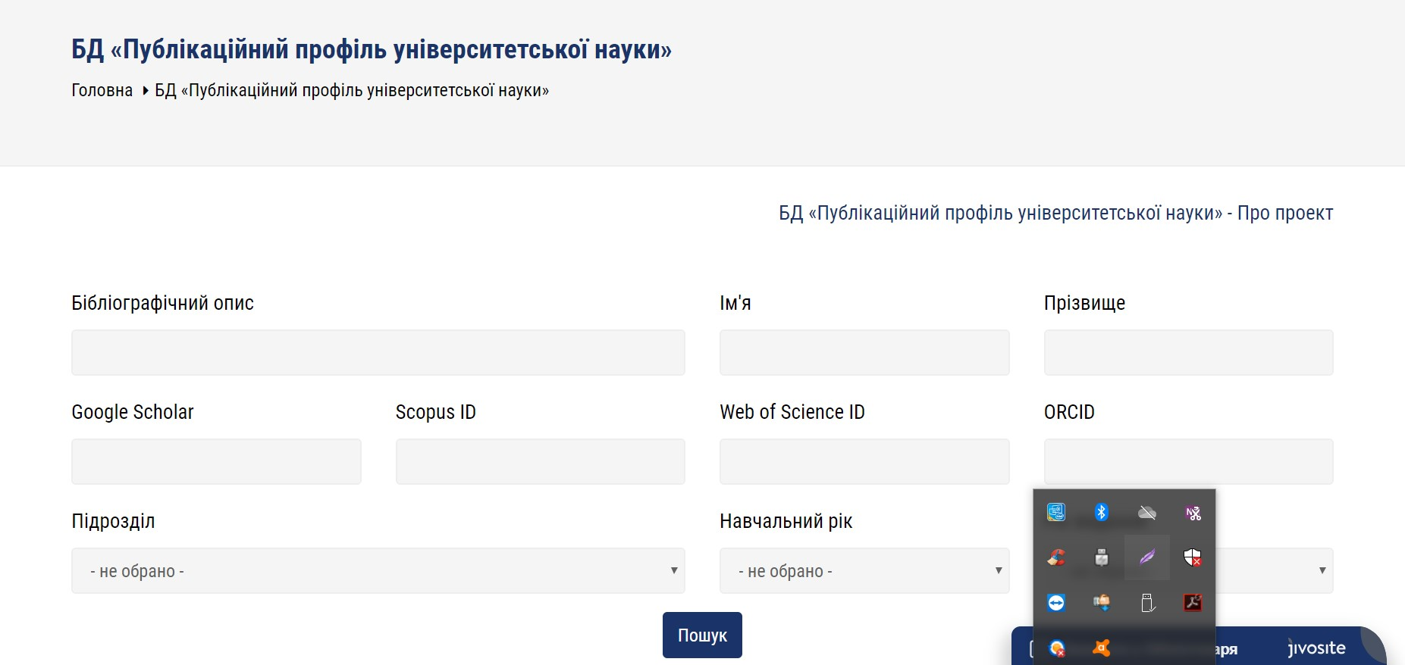
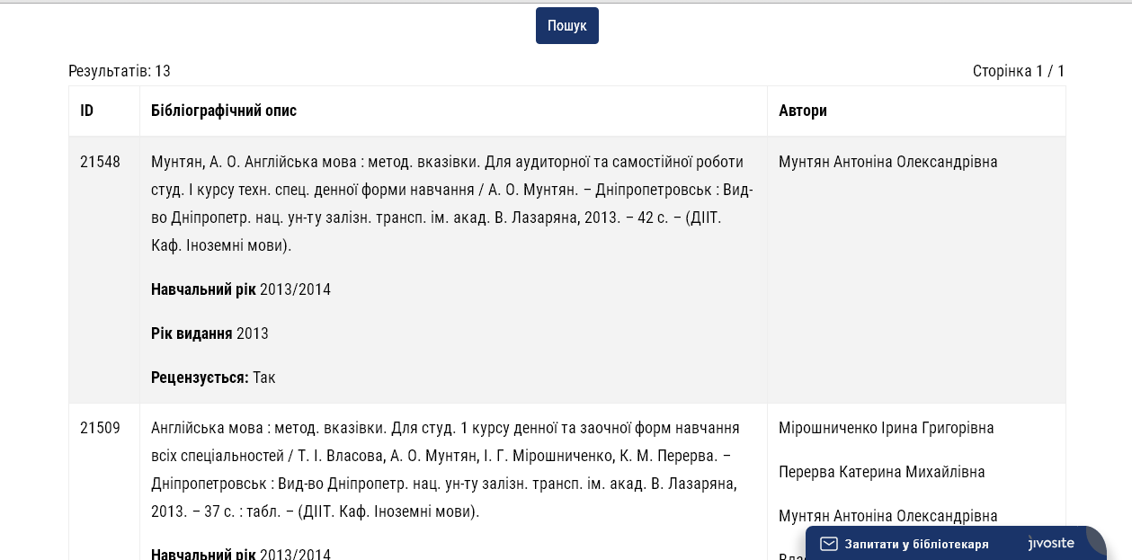
БД Публікації ДНУЗТ

Slide 11
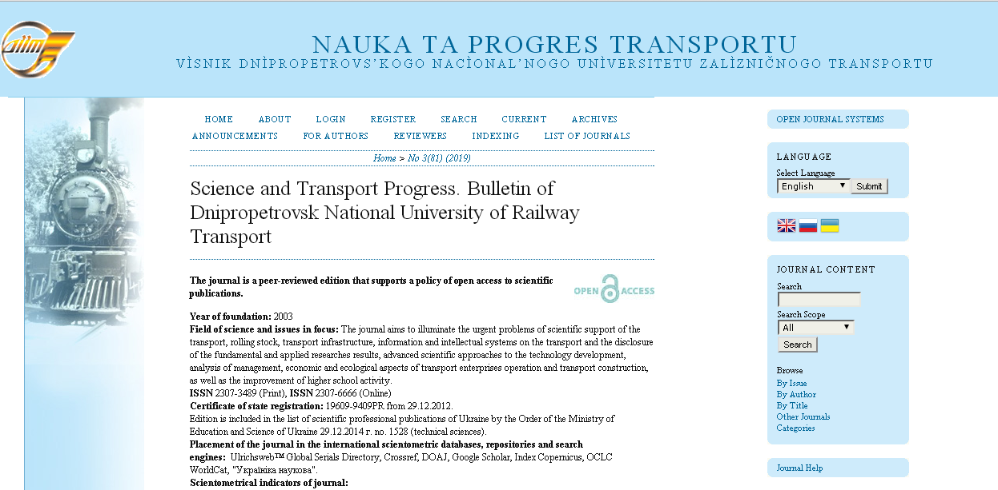

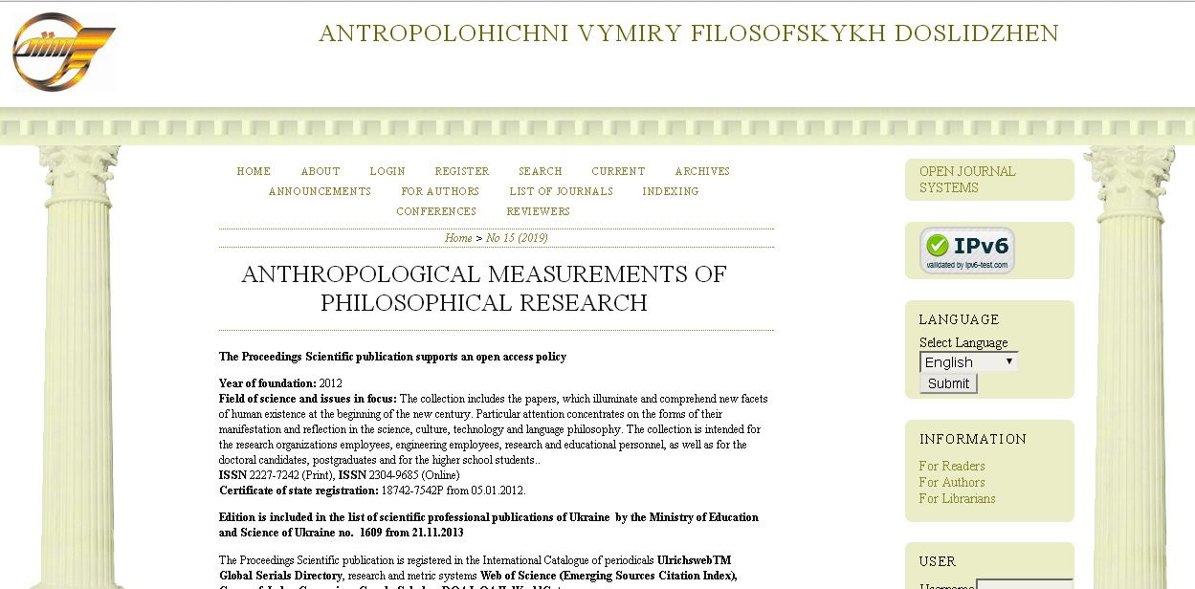
Опановано нові види діяльності:
Видання е-журналів відкритого доступу
“Наука та прогрес транспорту” (http://stp.diit.edu.ua/)
й “Антропологічні виміри філософських досліджень”
(http://ampr.diit.edu.ua/)

Slide 12
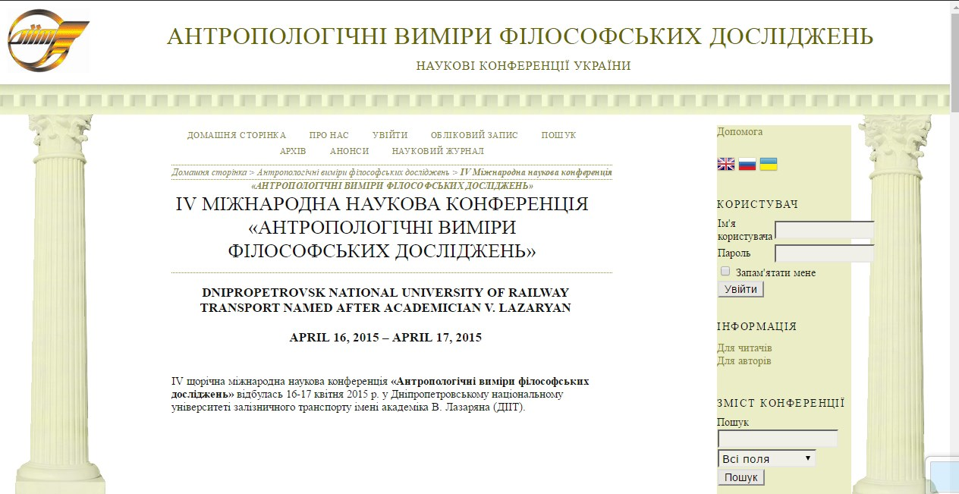
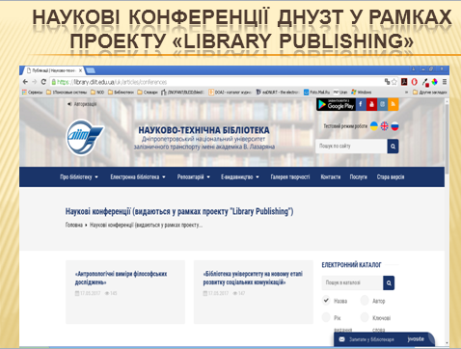
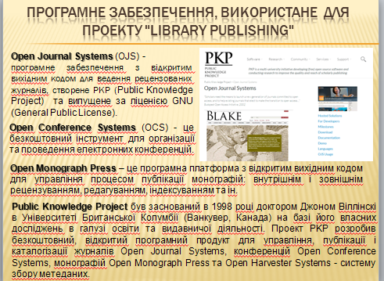
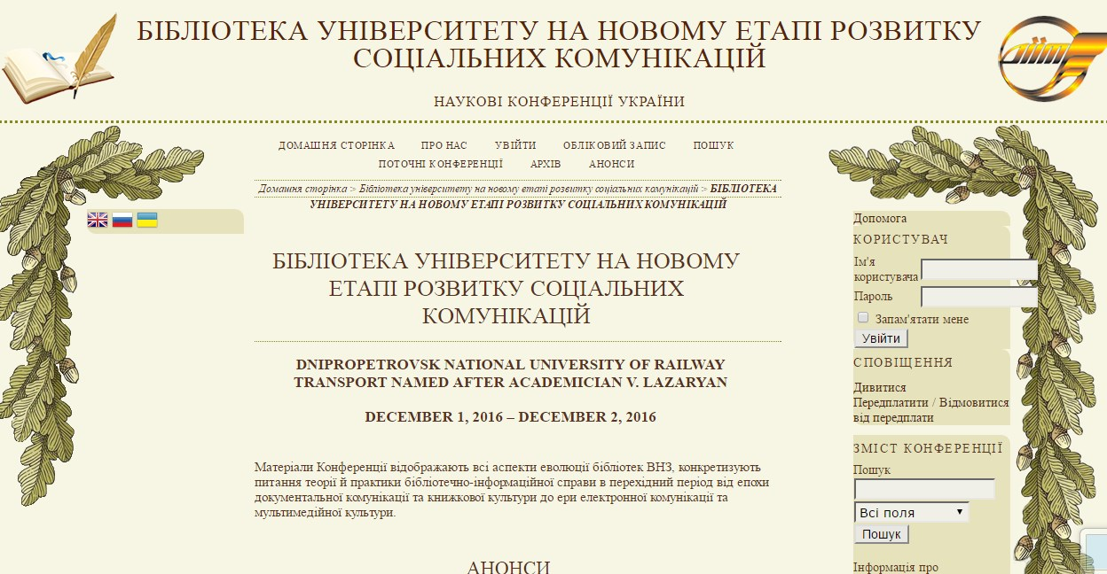
Створення платформи на сайті бібліотеки для розміщення матеріалів міжнародних наукових конференцій університету “Антропологічні виміри філософських досліджень” (http://conf-ampr.diit.edu.ua/AMPR_18) і
”Бібліотека університету на новому етапі розвитку соціальних комунікацій” (http://conflib.diit.edu.ua/BUN_16)

Slide 13
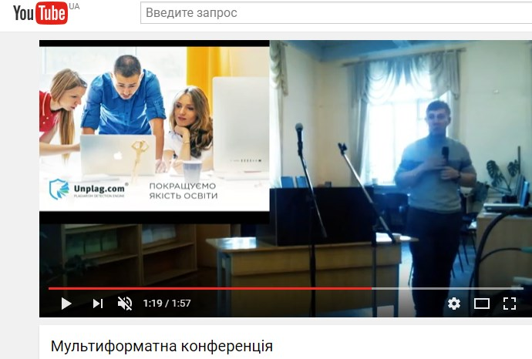
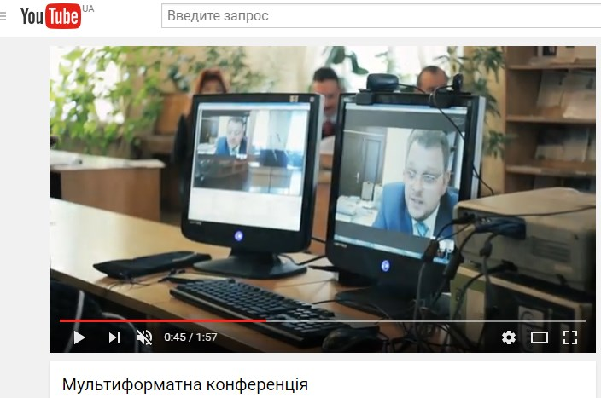

Академічним бібліотекам треба й надалі активно впроваджувати у діяльність закладів мережеві цифрові технології, а працівникам опановувати навички роботи з ними, бо це сприяє інноваційному розвитку закладу, удосконалює сервісне обслуговування
користувачів мережевим контентом

Slide 14
Дякуємо за увагу!

